Slide 1
Федеральное государственное бюджетное образовательное учреждение высшего образования
«РОССИЙСКАЯ АКАДЕМИЯ НАРОДНОГО ХОЗЯЙСТВА И ГОСУДАРСТВЕННОЙ СЛУЖБЫ ПРИ ПРЕЗИДЕНТЕ РОССИЙСКОЙ ФЕДЕРАЦИИ»
КОЛЛЕДЖ МНОГОУРОВНЕВОГО ПРОФЕССИОНАЛЬНОГО ОБРАЗОВАНИЯ
КОНТРОЛЬНАЯ Р А Б О Т А
ОП.11 «Основы объектно-ориентированного программирования»
«Свойства компонентов (элементов управления). Виды свойств.»
Исполнитель: Щербина Ю.А
Руководитель: Кукшева Б.А.
Группа: 31КС-19
Москва 2021

Slide 2
Теоретическая часть
Свойства языка C#

Slide 3

Свойства в C#
Свойство — это член, предоставляющий гибкий механизм для чтения, записи или вычисления значения частного поля. Свойства можно использовать, как если бы они были членами общих данных, но фактически они представляют собой специальные методы, называемые методами доступа. Это позволяет легко получать доступ к данным и помогает повысить безопасность и гибкость методов.

Slide 4
Общие сведения о свойствах
Windows Формы предлагают элементы управления и компоненты, выполняющие ряд функций.
если существует несколько элементов управления, обслуживающих одну и ту же функцию, рекомендуемый элемент управления отображается с заметкой об элементе управления, который он заменяющий. В отдельной последующей таблице заменяемые элементы управления перечисляются с использованием их рекомендуемых замен.

Slide 5
Правка текста
• Свойства
Отображает текст, введенный во время разработки, который может быть изменен пользователями во время выполнения или изменен программным способом.
• Элемент управления
TextBox
Отображение графики
• Свойства
Отображает графические файлы, такие как точечные рисунки и значки, в кадре.
• Элемент управления
PictureBox

Slide 6
Отображение сведений (только для чтения)
• Элемент управления
Label
• Свойства
Отображает текст, недоступный для непосредственного изменения пользователем.
• Свойства
Отображает текст в виде веб-ссылки и активирует событие, когда пользователь щелкает Специальный текст. Обычно текст является ссылкой на другое окно или на веб-сайт.
• Элемент управления
LinkLabel

Slide 7
Диалоговые окна
• Элемент управления
ColorDialog
• Свойства
Отображает диалоговое окно Палитра цветов, позволяющее пользователям задавать цвет элемента интерфейса.
• Элемент управления
OpenFileDialog
• Свойства
Отображает диалоговое окно, позволяющее пользователям переходить к файлу и выбирать его.

Slide 8
Выбор из списка
• Свойства
Отображает прокручиваемый список элементов, каждый из которых сопровождается флажком.
• Элемент управления
CheckedListBox
• Элемент управления
ComboBox
• Свойства
Отображает прокручиваемый список элементов, каждый из которых сопровождается флажком.

Slide 9
Параметр значения
• Свойства
Отображает флажок и метку для текста. Обычно используется для задания параметров.
• Элемент управления
CheckBox
• Элемент управления
RadioButton
• Свойства
Отображает кнопку, которая может быть включена или выключена.
• Элемент управления
TrackBar
• Свойства
Позволяет пользователям задавать значения в масштабе

Slide 10
Практическая часть
Свойства языка C#

Slide 11
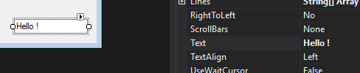


TextBox
PictureBox

Slide 12
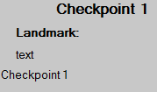


Label
LinkLabel

Slide 13
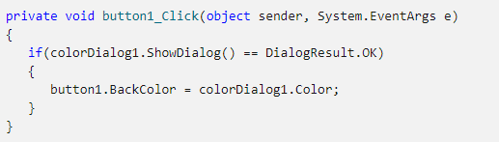



ColorDialog
OpenFileDialog

Slide 14
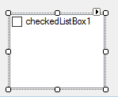



CheckedListBox
ComboBox

Slide 15

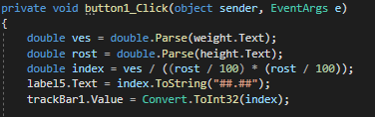

CheckBox
Button

Slide 16



RadioButton
TrackBar

Slide 17
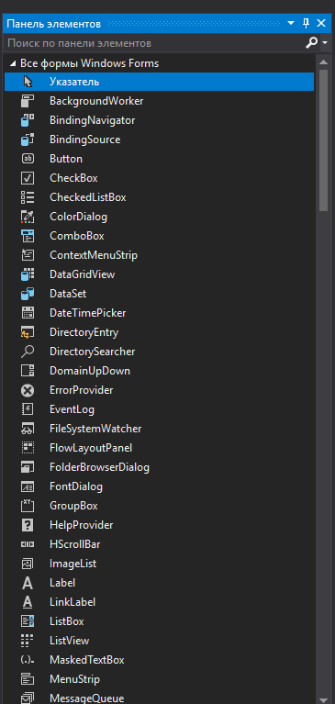
Панель управления

Slide 18
СПАСИБО ЗА ВНИМАНИЕ

